Slide 1
Modélisation faisceau X6 FFF TrueBeam

Slide 2
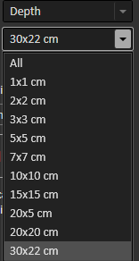
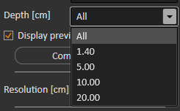
Mesures
Rendements et profils réalisés avec la chambre PTW microdiamant (60019)
Tailles de champ et profondeurs :

Slide 3
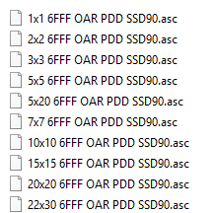
Conversion des courbes
Les courbes sont converties du .csv en .asc avant l’import dans le TPS.

Slide 4
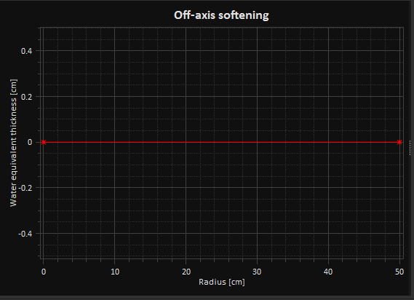
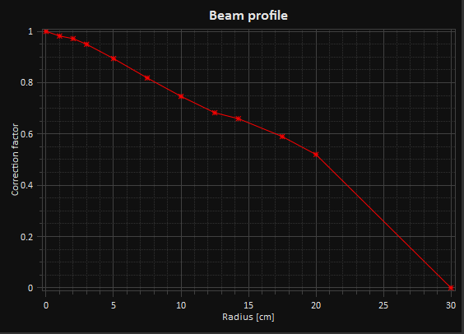
Pas de cône égalisateur (faisceau FFF) donc courbe Off-axis softening plate
Courbe beam profile : forme de la modélisation des profils (ne pas avoir de sauts)

Slide 5
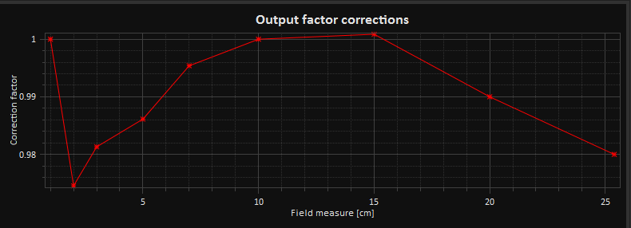
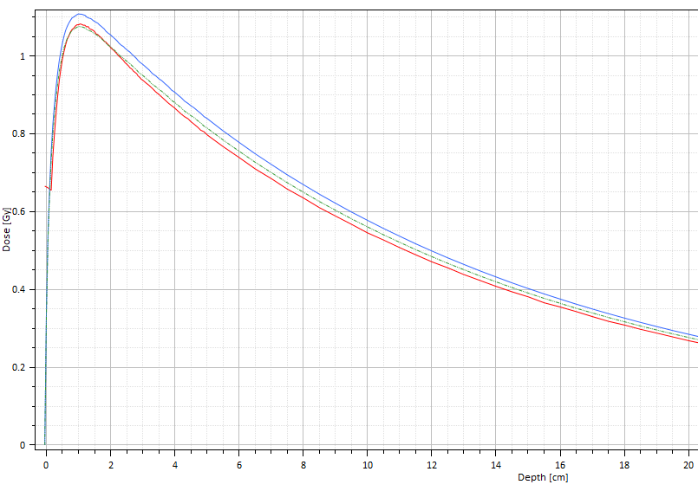
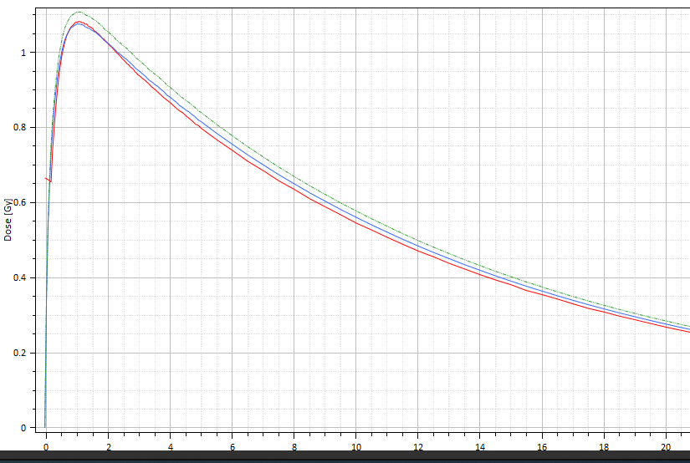
La courbe output factor corrections permet de normaliser les profils de chaque
champ.
Ex : pour le champ 1 cm x 1 cm, normalisation à 1,02 puis 1

Slide 6

Merci de votre attention
www.ico-cancer.fr

